Slide 1
El sacerdocio de todos los creyentes
del Antiguo Testamento
a los tiempos del metodismo
Por
Ildo Mello

Slide 2
En el Antiguo Testamento
Sacerdotes actuaban como mediadores entre Dios y el pueblo.
Una vez al año, el sumo sacerdote entraba en la parte más sagrada del templo y ofrecía un sacrificio por los pecados de todo el pueblo.

Slide 3
En el Antiguo Testamento
Los profetas no pertenecían a la orden sacerdotal.
El deseo de Moisés de que "todo el pueblo del Señor fuera profeta" (Nm 11:29)
“derramaré mi Espíritu sobre toda carne, y profetizarán vuestros hijos” (Joel 2:28)

Slide 4
En el nuevo testamento
El sacrificio perfecto fue realizado. Jesús es nuestro supremo sumo sacerdote (Hb 7: 23-28).
Ahora, sólo Cristo es el mediador entre nosotros y Dios (1Tm 2:5).

Slide 5
En el nuevo testamento
Con la cruz, el velo del templo se rasgó en dos.
¡A través de Jesús, todos los creyentes tienen acceso directo a Dios, como un sacerdote en el Antiguo Testamento!
Y todos los creyentes han recibido la misión de predicar el evangelio y hacer discípulos.

Slide 6
Pero hay distinciones entre los ministros ordenados y laicos
Decir que todos los cristianos son sacerdotes no quiere decir que todos ellos son diáconos, presbíteros, u obispos.
“Por tanto mirad por vosotros y por todo el rebaño en que el Espíritu Santo os ha puesto por obispos, para apacentar la iglesia del Señor, la cual ganó por su sangre.” (Hechos 20.28)
Obispo (Epískopo) significa "supervisor".

Slide 7
Distinciones entre los ministros ordenados y laicos
"Pablo y Bernabé constituyeron presbíteros en cada iglesia" (Hechos 14:23).
Ellos Recibían salario (1Tm 5:17).
Pablo describe las calidades especiales que ellos deben tener. (1Tm 3; Tito 1:6).

Slide 8
En la Iglesia primitiva
Debido a la persecución, los principales instrumentos de la expansión de la iglesia primitiva eran gente común que hablaba de su fe en las actividades diarias.
Las reuniones acontecían en grupos pequeños en casas.

Slide 9
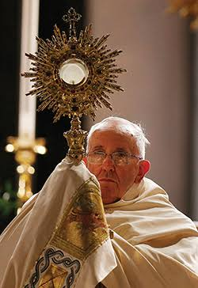
En el catolicismo
Con el tiempo, el clericalismo fue ganando cada vez más espacio en la comunidad cristiana.

Slide 10
En la Reforma
Lutero levantó la bandera a favor del sacerdocio universal de todos los creyentes.
Pero, en la práctica, el clericalismo se mantuvo sin muchos cambios.

Slide 11
En el metodismo
empezamos a ver un cambio en favor del sacerdocio de todos los creyentes.
En un primer momento, Wesley estaba en contra de la predicación de laicos.
Pero, el número de conversos creció tanto que se hizo imperativo que Wesley buscase ayuda para cuidar de lo rebaño.

Slide 12
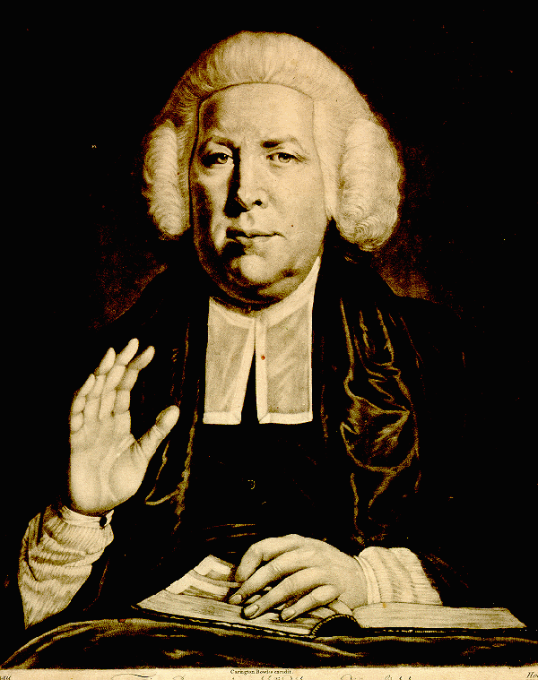
El primero predicador laico
Cuando Wesley supo que MaxfieId, su primer asistente laico, estaba predicando, tuve la intención de reprenderlo, su madre, sin embargo, le aconsejó: ”Juan, ten cuidado de que lo que hagas a este joven sea con respeto porque sin duda ha sido llamado por Dios para predicar del mismo modo que tú”.
Wesley escuchó a Maxfield predicar y observó cuidadosamente los frutos de su predicación para convencerse de que había sido llamado por Dios para trabajar en el ministerio y entonces le autorizó para predicar ante las congregaciones metodistas como su «ayudante laico». Sin embargo, no le permitió administrar los sacramentos porque no había sido ordenado episcopalmente.".

Slide 13
Cuanto más los críticos hacían chistes acerca de la falta de cultura de los predicadores laicos, más maravilloso eran los frutos de su predicación:
Miles de vidas transformadas
gente borracha convertida en hombres sobrios,
ladrones convertidos en hombres honestos
prostitutas convertidas en mujeres respetables.

Slide 14
Wesley trabajó diligentemente para educar a sus asistentes.
Insistió que fuesen estudiosos
y reprendió aquellos que eran negligentes.

Slide 15
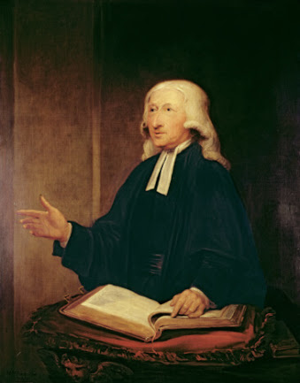
Wesley escribiendo a John Trembath,
un predicador laico:
“Lo que te ha hecho daño en gran manera en el pasado, y temo que al día de hoy, es la falta de lectura. He conocido a pocos predicadores que leyeran tan poco, (como tú) Y tal vez, por descuidarlo, has perdido el gusto por eso… tu talento al predicar no aumenta. Es el mismo que hace siete años atrás. Es vivo, pero no profundo; hay poca variedad; no hay guía o norte en el pensamiento. Solo la lectura puede suplir esto, con meditación y oración diaria..."

Slide 16
Wesley hablando de John Trembath
"A pesar de lo que ha sido en el pasado, todo el mundo sabe ahora que John Trembath aborrece la mentira, nunca promete algo que no cumple, su palabra es equivalente a un compromiso."

Slide 17
Clases o grupos pequeños
Wesley proponía predicar en cuantos lugares se pueda y no predicar sin iniciar nuevas clases.
Whitefield era un predicador mejor que Wesley.
Sin embargo, cuando murió, no dejó grupos de discipulado para preservar y multiplicar los frutos de su ministerio.
Mientras tanto, 60 años después de la muerte de Wesley, un tercio de la población de Estados Unidos era Metodista!

Slide 18
Una iglesia pastor-céntrica
no está centrada en Cristo
Los pastores deben reconocer sus limitaciones, que no tienen todos los dones, tampoco tienen todas las respuestas.

Slide 19
Dios promueve la democratización de los ministerios mediante la distribución de los dones del Espíritu a todos los miembros de la iglesia.
Todos los creyentes tienen algún tipo de ministerio.
Una de las principales funciones de los pastores es entrenar a otros creyentes para que puedan desempeñar bien su propio ministerio en la iglesia y en el mundo (Ef 4).

Slide 20
El propósito de Dios es tener un reino donde todo el mundo es un cura.
Pedro le dijo a la iglesia, "Usted es un sacerdocio real" (1 Pedro 2: 9)
El propósito de Jesús no era hacer los creyentes, sino para hacer pescadores de hombres!
Todos los creyentes recibieron el mandato de Jesús a predicar y hacer discípulos.

Slide 21
La iglesia está presente en el mundo a través de cada miembro. Los laicos pueden predicar de manera más eficaz en su trabajo, escuela, familia y bairro que el pastor que no pertenece a ese contexto.
Cada miembro tiene que ser capaz de hacer discípulos que se convertirán hacedores de discípulos.
¿Cuáles serían los resultados si formamos a los líderes laicos como formamos a nuestros pastores?

Slide 22
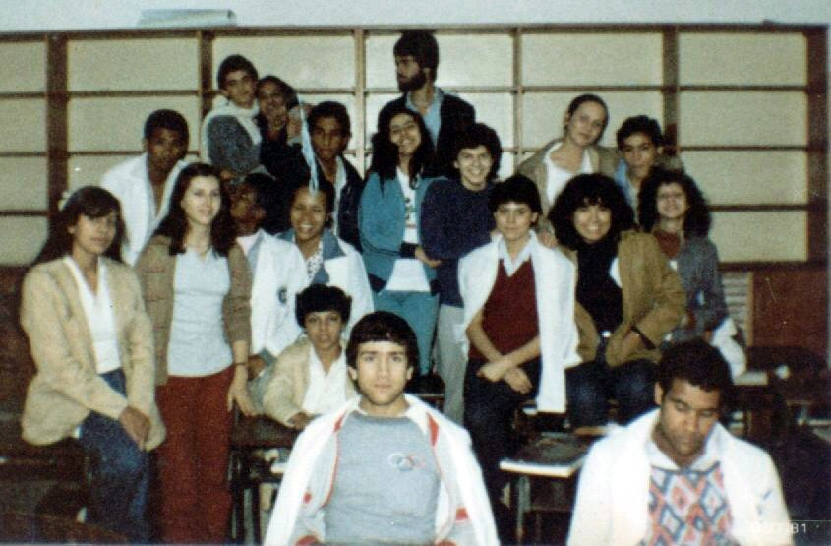
Mucho antes de ser pastor
Yo era líder de un pequeño grupo de evangelismo que se reunia todos los días en el patio de colegio entre las clases para predicar el evangelio a todos los estudiantes en esa escuela.
Y planté una iglesia aún como predicador laico.

Slide 23
Mi experiencia como predicador laico
La Iglesia Metodista Libre me dio la oportunidad de ser un predicador laico
Pero por desgracia, un pastor y algunos líderes se pusieron celosos de mí y reaccionaron contra mí.
Sólo a través de la ayuda de Dios yo fui capaz de superar tanta tormenta.

Slide 24
Por desgracia, muchos pastores fracasan en la misión de formar nuevos líderes.
Algunos de ellos demuestran inseguridad delante de líderes laicos carismáticos.
Tales sentimientos pueden conducir al pastor para restringir las oportunidades, creando dificultades adicionales para el progreso y desarrollo de los dones y talentos de sus discípulos.

Slide 25
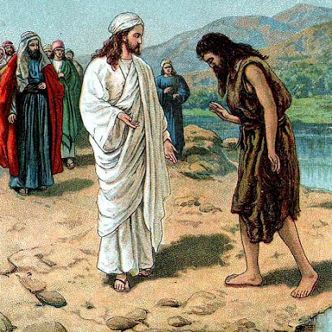
El ejemplo de Juan el Bautista
No es fácil decir:
"A él conviene crecer, mas á mí menguar" (Juan 3:30)

Slide 26
Los pastores están llamados a promover el crecimiento de los demás! Esto es sumamente necesaria para el progreso y el futuro de la Iglesia.
No hay que sentirse amenazados frente a los líderes que parecen ser más talentosos e inteligentes que nosotros.

Slide 27
Bernabé
¿Qué daño habría sido para toda la Iglesia si Bernabé hubiese sido envidioso de Pablo?
Pero, gracias a Dios, que él invirtió su tiempo en el entrenamiento de aquel nuevo convertido, ¡que llegó a ser el más grande de todos los Apóstoles!

Slide 28
Bernabé
Y, después de completar su misión con Pablo, ¡Bernabé comienza a hacer lo mismo con Juan Marcos!
¡Qué pastor!

Slide 29
¡Los buenos padres quieren que sus hijos crezcan y sean mejores que ellos propios!
Queremos que la Iglesia siga siendo fuerte después de nuestra partida.
Por el bien del futuro de la iglesia tenemos que dedicarnos a la formación de los pastores y líderes laicos sin miedo de perder nuestro lugar.

Slide 30
¡Bernabé nunca ha perdido su lugar!
Nuestro lugar es hacer discípulos; ¡lo mejor que podamos!
¡Vamos a hacer esto con fe, confianza, amor, entusiasmo y coraje!

